Slide 1
讲武堂 · AI 系列课程 · S2 + S3 公开课
专业知识 × Claude
= 可运行 AI 产品
你的方法论 × AI 工具 = 真实可用的产品
S2 Claude Code
S3 Claude Design
Austin Xu · 硅谷 500 强工程经理
1 / 19
Notes:
开场白：
"大家好，我是 Austin，今晚这个 30 分钟的直播，我要教你一件事——怎么把你脑子里的专业知识，变成一个真正可以运行的 AI 工具。不是做个 ChatGPT 对话，是真的能帮你工作的那种。"
提示：等人进直播间，可以先聊聊大家在哪座城市、做什么行业。

Slide 2

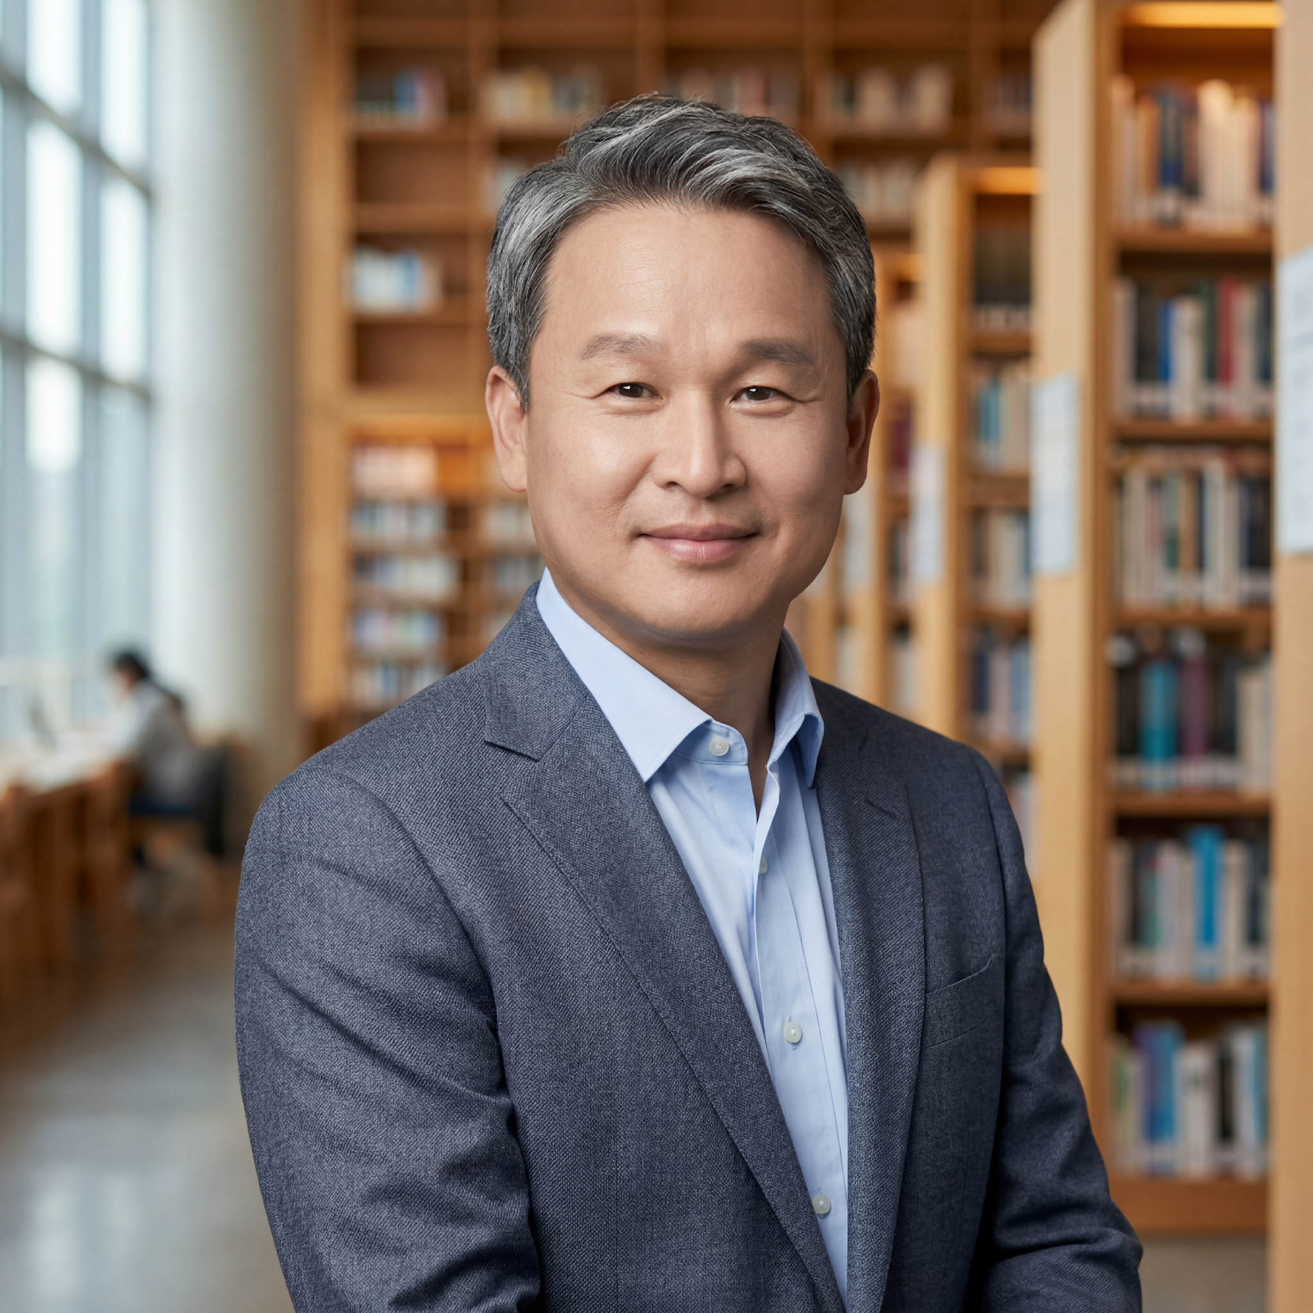
关于我
大厂背景
500强云平台 Leader · 支撑 $74B+ GMV · 浙大硕士 · 软件工程 20 年
AI 真实落地
500强内部 Claude Code 头号用户 · MCP + Agent 生产落地 · PR 翻倍
Austin Xu
Engineering Manager
你也可能在生活中遇见我
📍 San Jose, CA ·
500强企业
USTA 全国冠军 · 网球/匹克球队长 · 积极参与北美华人社区
写了 20 年代码
现在用 AI 写得更快、更好
今天分享的，不是理论 — 是我在真实生产环境里踩过坑、跑通的东西
02

Slide 3
今晚直播的收获预览
今晚你会带走什么？
看懂 Claude Code
看懂 Claude Design
免费带走干货
它是什么·能做什么
网站 + Chatbot 怎么做
理财知识库，网站设计系统
和别的 AI 有什么不同
不写代码也能上线
现场演示录像回放
S2 核心工具
S3 核心工具
报名即赠
开始之前 — 先说说你现在遇到最大的 AI 问题是什么？
3 / 19
Notes:
"今晚我给大家三样干货——第一，炒股方法论文档，S3 课程的核心内容；第二，Design System 模板文件，S4 课程的核心素材；第三，更重要的是，你会理解怎么用这套思路把自己的专业做成 AI 产品。"
提示：提醒大家把链接记下来，后面会有机会下载。

Slide 4
你是不是也有这种感觉？
很多人用 AI，但总觉得"差点意思"
AI 给的是通用答案，不是你领域的答案
01
问 AI "怎么炒股"，给的是教科书答案 · 问 AI "帮我写营销文案"，写出来像机器人
根本原因：AI 没有你的专业知识和行业经验
每次都要重新解释背景，效率极低
02
每次新对话，AI 又变成"新同事" · 昨天讲过的事，今天还要再讲一遍
背景信息丢失 → 输出质量差 → 用完一次就放弃
会用 AI 聊天，但不会用 AI 造产品
03
AI 工具停留在"对话"阶段 · 没有变成你自己可以交付/变现的产品
工具会用了，但不知道怎么"造枪"
S2 + S3 的设计目标：把你的方法论变成 AI 可以理解并执行的产品
4 / 19
Notes:
"我来问你一个问题——你有没有这种感觉，你在某个领域积累了很多年，但是你的经验只能在你亲自工作的时候才能发挥作用？你睡着了它就停了，你不在场它就没了。"
停顿，让观众思考。"这个问题，AI 可以解决。"

Slide 5
有了 Claude，什么变了？
传统工作流 vs AI 增强工作流的本质差异
传统方式
VS
Claude 增强
搭建知识库 / Chatbot
通过LLM Wiki建知识库
手动爬数据、配框架、写接口，数天起步
知识库驱动 Chatbot，7×24 回答专业问题
做一个知识产品
Claude Design：描述需求 → 网站上线
需要学代码 / 找外包 / 等上线，数周起步
不写代码，1 天内完成全栈部署
回答客户同样的问题
Chatbot 7×24 自动回答，稳定如一
每次手打，精力消耗大，服务质量不稳定
你的知识库驱动，不是乱编答案
写代码 / 改项目
Claude Code：描述功能 → 自动写代码运行
要懂语言、要调试、要熟悉框架，高门槛
工程师用来 10× 提速，非工程师也能用
关键变化不是"更快"——而是"你能做以前做不了的事"
专业知识 × Claude = 可落地的 AI 产品，不只是聊天
5 / 19
Notes:
"来看一个具体的对比。炒股分析——传统方式，我要在脑子里过一遍，手动查数据，30 分钟到一小时。Claude 方式，一行命令 30 秒出清单，而且每次标准一致。"
逐行讲解，不要跳过知识服务和方法复用的行。

Slide 6
S2 + S3 的核心公式
专业知识
×
Claude
=
可运行 AI 产品
你懂的领域 + 正确的工具 + 方法论 = 别人做不了、你却能交付的东西
6 / 19
Notes:
"这就是今天最核心的一句话——专业知识 × Claude = 可运行 AI 产品。不是知识 + AI，是乘法，是你的专业让 AI 变得有价值。没有你的专业知识，AI 只是通用工具。"
可以停顿让这句话沉淀。"今天我们演示两个案例，一个是炒股，一个是知识服务网站。"

Slide 7
什么是 Claude Code？
S2 的核心工具 · 在你的终端里直接开发
工程师：10× 提速
写 Skill / 写脚本 / 调 API，代码写完直接跑
不用切换 IDE，就在终端一条命令搞定
非工程师：零门槛上手
Claude Code
说人话就能产出代码 · 不需要学编程语言
把你的想法变成可运行的工具
Anthropic 官方出品的 AI 编程工具
直接在终端/IDE 中工作
Skills 系统：可复用的 AI 工作流
claude "帮我搭建理财知识库"
把你的操作流程封装成命令 (/ticker-scan)
一次定义，反复复用，标准一致
一句话描述，AI 自动生成代码并运行
读文件·写代码·调 API·执行命令
Projects：AI 记住你的上下文
全程无需手动操作
CLAUDE.md 让 AI 永久记住你的规则和偏好
不用每次重复交代背景
7 / 19
Notes:
"Claude Code 是一个跑在终端里的 AI，它不是你打开网页对话的那种。它真正理解你整个项目，你所有的文件，你的工作流。最重要的是，你可以把你的判断逻辑写成 Skill 文件，让它照着跑。"
强调：Skill 文件是今天的核心概念，下一页要演示。

Slide 8
S2 今晚分享
带走 理财知识库文件包
理财知识库
直播录像 + 讲义 PPT
理财知识库模板
今晚演示全程录像回放
理财入门指南
理财知识库
今晚直播讲义整理版
上传至学员平台 24h 内
免费领取
免费下载
微信：elitecoach101 · 学员平台：learn.austinxyz.ai
12 / 19
Notes:
"好，S3 的干货现在发给大家。打开 learn.austinxyz.ai，如果你是 S3 学员，登录后在学员页面可以下载完整的炒股方法论文档包，包含 BAIT、SEPA、Moneyball 三套框架。"
提示：在直播间发一下链接，等大家反应一下是否能打开。

Slide 9
知识库构建
07
01
02
03
原始资料
知识库
为客户服务
你的行业文章、
你的专业判断，
AI 调用你的经验，
案例笔记、权威来源
结构化存入
而非互联网均值
你已有的专业积累
你的专属 AI 知识库
定制化客户分析报告
知识库涵盖各行各业 — 你的专业积累就是你的武器
金融
医疗
法律
教育
咨询
创业
HR
房产
营销
科技
保险
移民
税务
招聘
会计
…更多
不需要会写代码。需要的是你的领域知识——而那个，你已经有了。
07

Slide 10
Claude Design 能做什么？
不写代码 · 用自然语言描述需求 · AI 直接生成
漂亮网页
演示文稿 / PPT
动画 & 交互内容
落地页 / 知识网站
投资路演 / 课程讲义
产品演示动画
个人品牌主页
直播分享素材
数据可视化看板
· 响应式设计，手机/桌面均可
· 品牌一致的视觉风格
· SVG 动画，浏览器直接运行
· 自定义域名一键部署
· 图表 / 信息图 / 时间线
· 互动图表 / 计算器 / 表单
· Design System 统一品牌色
· 导出为 PPTX 直接使用
· 嵌入网站任意页面
· AI Chatbot 嵌入，7×24 在线
· 就像今晚这套 PPT
· 无需前端开发经验
S3 核心产出
今晚的课件PPT
正在快速进化
13 / 19
Notes:
"现在我们换一个场景——知识服务。你有没有这三个问题：有人想问你，你不在线；重复的问题每次亲自回答；你的方法论没有载体，无法传播。这三个问题，S4 课程解决的就是这个。"
让大家在直播间打"1"如果有这个问题。

Slide 11
S3 成品展示
知识服务网站
让专业知识 7×24 在线为你服务
品牌网站 · 自定义域名
AI Chatbot · 知识库接入
Design System 驱动 · 全站风格统一
基于你的专业内容 · 不乱编答案
内容变现 · 支付接入
SEO 友好 · 自动生成内容
课程 / 咨询 / 报告订阅 · 全平台
一键更新 · 持续吸引流量
稍后现场演示 — 真实网站
14 / 19
Notes:
"这是 S4 课程的成品——左边是一个完整的知识服务落地页，右边是嵌入式的 Chatbot，访客打开网站就能直接问问题，AI 用你的知识库来回答。（直播时替换为真实截图）"
强调：这是一个人一天做出来的，不需要设计经验，不需要写代码。

Slide 12
我用 Claude Design 做了什么
真实作品 · 从想法到上线全程 AI 辅助
今晚这套 PPT
Claude 课程门户
S2/S3 宣传
https://austinxyz.github.io/course-portal/
19 页 PPT · Claude Design 生成 SVG · 导出 PPTX
学员资料 / 录像 / 讲义汇总页 · 密码保护
从设计稿到成品约 2 小时 · 零 Photoshop
从需求到上线不到半天 · Claude Code 部署
你现在看到的就是
S1-S3 学员每天在用
理财顾问服务演示站
其他 Design 小作品
S3 案例
持续在做
知识库 Landing Page + Chatbot · 响应式
品牌落地页
S3 课程贯穿案例 · 今晚现场演示
社群运营素材
稍后现场打开
一个人 · 不需要设计团队
这些都是我一个人用 Claude Design 做出来的 · S4 教你复制这个过程
15 / 19
Notes:
"好，现在我们来现场演示。我要用 Claude Design 设计一个网站，然后用 Claude Code 把它部署上线，全程直播，不剪辑。"
切换到演示屏幕。确保 claude.ai 已经打开，Design System 文件已经上传到 Project。

Slide 13
S3 今晚免费干货
进群即可解锁 S4 资源
Design System 文件
直播录像 + 讲义
S3 学员专属品牌系统
演示全程录像回放
颜色 / 字体 / 组件规范
Claude Design 操作精华整理
导入 Claude Design 即用
上传至学员平台
免费领取
免费下载
微信：elitecoach101 · 平台：learn.austinxyz.ai
16 / 19
Notes:
"演示完了。S4 的干货也发给大家——打开 learn.austinxyz.ai，S4 学员页面有 Design System 文件包，包含颜色、字体、组件规范，可以直接拖进 Claude Design 用。"
提示：在直播间再发一次链接。

Slide 14

今天报名，选你的起点，7/19 8:30pm EST
15
最划算
单节
$199
两节全包
$349
省 $49
任选一节课
任选课程 2 或课程 3
课程 2（Claude Code）+ 课程 3（Claude Design） 全包
配套讲义与演示项目
配套讲义与演示项目
课后实战项目
课后实战项目
课后回放
课后回放
专属学员支持群 + 组织答疑
专属学员支持群 + 组织答疑
Payment
Zelle： info@elitecoach101.com
Wechat： elitecoach101
立即报名
15

Slide 15
参考资料
今天直播涉及的工具与资源链接
Claude Code
终端 AI 编程助手 · S3 核心工具
claude.ai/code
Claude 官方文档 · Skills / Projects / Design
Claude Design 工具入口 · S4 核心工具
docs.anthropic.com
课程学员平台 · 讲义 / 干货 / 录像回放
S2–S3 全部学员资料归档
https://austinxyz.github.io/course-portal/
讲武堂 · 课程报名平台
S3 / S4 报名入口 · 支持支付宝 / 信用卡
elitecoach101.com
18 / 19
Notes:
"所有今天提到的工具和链接我都整理在这里。Claude Code 在 claude.ai/code，文档在 docs.anthropic.com，报名平台是 elitecoach101.com，课程资料是 learn.austinxyz.ai。"
可以简单过一遍，不需要逐一点击。

Slide 16
讲武堂 · AI 系列课程
专业知识
×
Claude
=
可运行 AI 产品
感谢今晚参与 · 期待在 S2 / S3 课堂再见
微信：elitecoach101
|
课程平台：https://austinxyz.github.io/course-portal/
19 / 19
Notes:
结语：
"好，今晚就到这里。记住这个公式——专业知识 × Claude = 可运行 AI 产品。你有多年的积累，Claude 给你一个放大器。希望 S3 和 S4 里再见，谢谢大家。"
等直播间留言结束后退出直播。

